Slide 1
Театрализованные игры
Подготовительная к школе группа

Slide 2
Игра: «Глухая бабушка» Ребенок разговаривает с глухой бабушкой (роль бабушки исполняет педагог, которая, оказывается, ищет именно его. Он уже понял, что с бабушкой надо разговаривать при помощи рук, так как она ничего не слышит. Бабушка спрашивает: «Где Витя?» (называет имя любого ребенка, «Чьи это книги?», «Чьи игрушки?», «Где мама?» и т. п. Ребенок жестами отвечает.

Slide 3
Игра – пантомима «Угадай, кого покажу» Цель: развитие пантомимических навыков, умения отождествлять себя с заданным персонажем. Педагог предлагает детям разделиться на две команды: одни дети изображают, а другие угадывают. Пантомимически, передавая характерные особенности, иногда, помогая голосом, дети показывают щенка, петуха, мышонка, собаку, пчелу, кошку, лягушку. Затем дети меняются.

Slide 4
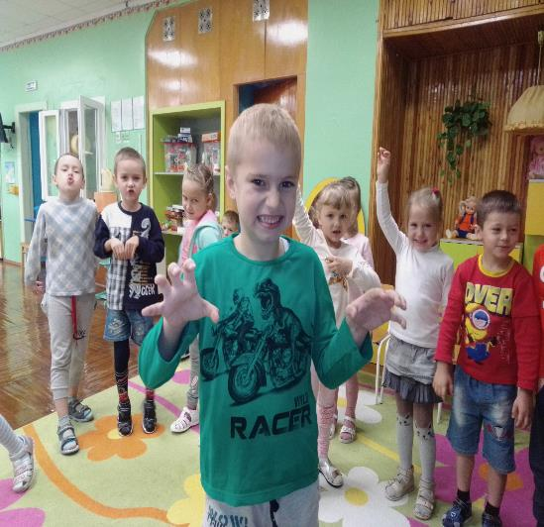
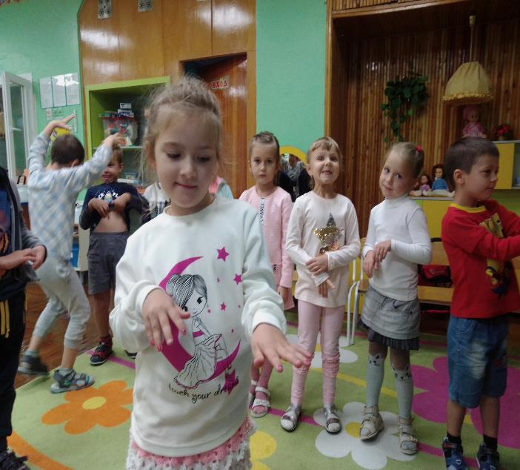

Slide 5
Игра "Зеркало". Дети распределяются на пары и договариваются, кто будет "Зеркалом", и кто - "Человеком, смотрящимся в зеркало" Далее дети принимают любые позы, а "Зеркало" повторяет их с максимальной точностью. После 3-4 поз партнёры меняются местами.

Slide 6
Игра «Измени голос» Цель: развитие внимания, наблюдательности, воображения детей. Дети приветствуют друг друга от имени любого придуманного или сказочного персонажа (лисы, зайца, волка), надевают (по желанию) костюмы и рассказывают, на кого они стали похожи. Педагог помогает им изобразить выбранных героев через голос.

Slide 7
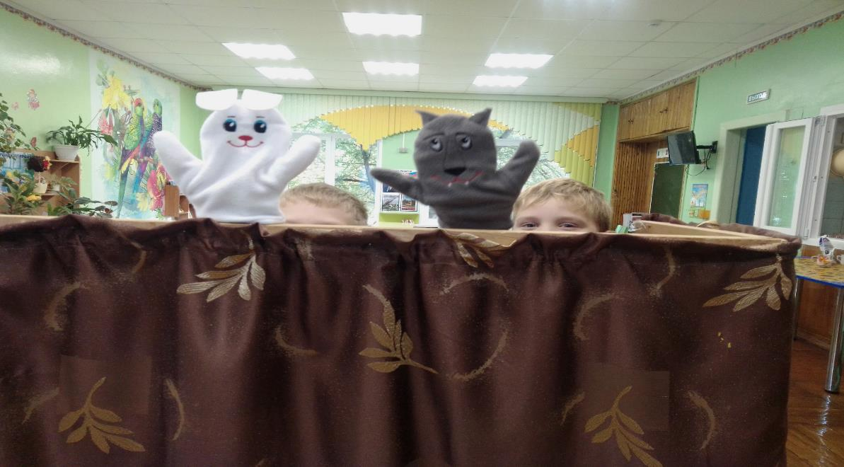

Slide 9
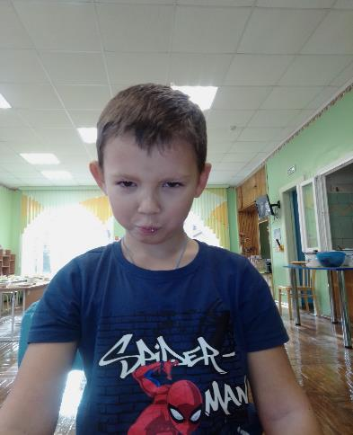
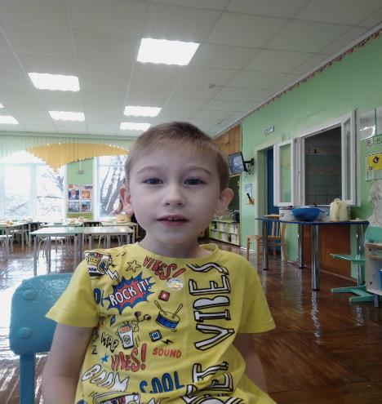
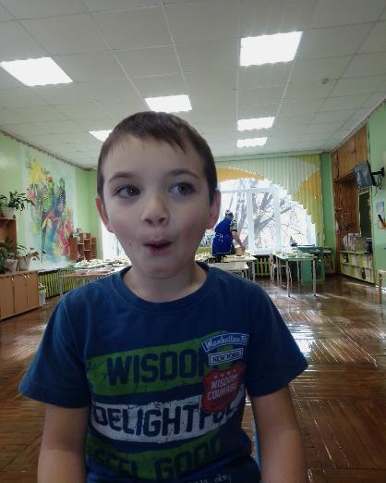

Slide 10
Игра: «Сам себе режиссер» Цель: дать детям возможность самостоятельно сочинить сказку о животных Педагог объясняет детям: «режиссер –это руководитель, организатор номера или спектакля». Один ребенок берет на себя роль режиссера. Он набирает артистов, придумывает сценку.

Slide 11
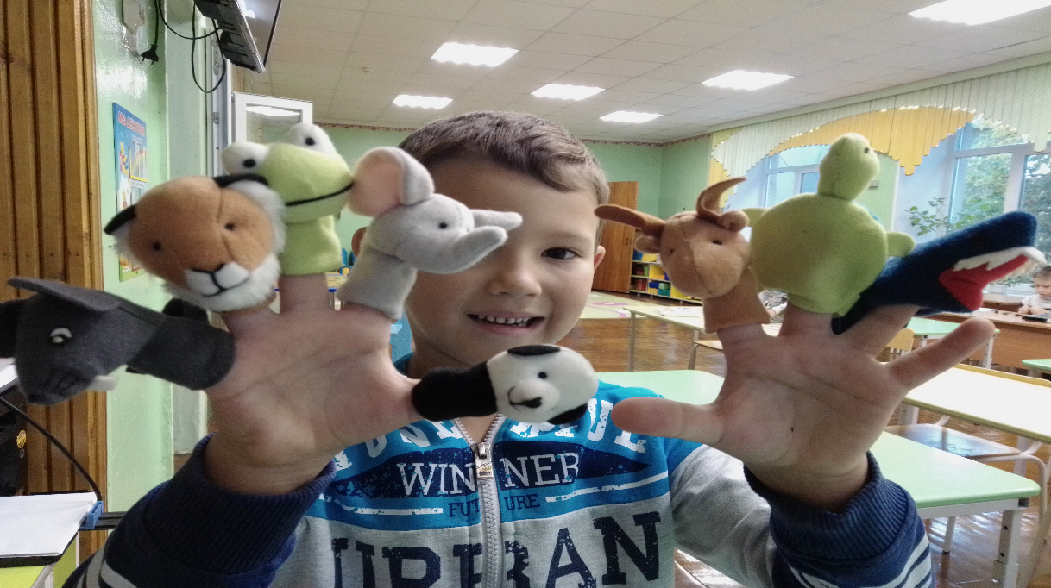

Slide 12
Игра «Сочиним историю» Цель: развивать творческие способности Ведущий начинает историю: «Жили -были...», следующий участник продолжает, и так по кругу. Когда очередь опять доходит до ведущего, он направляет сюжет истории, оттачивает его, делая более осмысленным, и упражнение продолжается.

Slide 13
Игра: «Тень» Цель: развивать имитационные навыки, творческие способности Выбирается водящий, он ходит по помещению и делает разные движения, неожиданные повороты, приседания, нагибается в стороны, кивает головой, машет руками и т.д. Все остальные встают в линию за ним на небольшом расстоянии. Они –его тень и должны быстро и чётко повторять его движения. Затем ведущий меняется

Slide 14
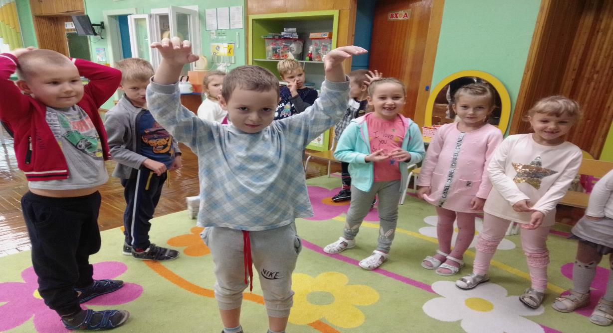

Slide 15
Этюд на выражение радости «Золотые капельки» Идёт тёплый дождь. Пляшут пузырьки на лужах. Из –за тучки выглянуло солнце. Дождь стал золотым. Дети подставляют лицо золотым капелькам дождя. Как приятен тёплый летний дождь! (голова запрокинута, плечи опущены, руки подняты в стороны; рот полуоткрыт, глаза закрыты, мышцы лица расслаблены

